Slide 1
KOMPOZITNI MATERIJALI
Univerzitet u Novom Sadu
Fakultet tehničkih nauka
Departman za proizvodno mašinstvo
Katedra za materijale i tehnologije spajanja
Doc.dr Sebastian Baloš

Slide 2
Laminatni kompozitni materijali

Slide 3
Podela kompozitnih materijala
PARTIKULITNI
(OJAČANI ČESTICAMA)
Konvencionalni partikulitni
Disperziono ojačani
Partikulitni nanokompoziti
OJAČANI VLAKNIMA
Diskontinualna vlakna
Kontinualna vlakna
Ojačani nitima
LAMINATNI
KOMBINOVANI

Slide 4
Laminatni kompozitni materijali imaju višeslojnu strukturu.
Primenom laminatnih kompozitnih materijala se postižu sledeće osobine:
Krutost
Zatezne karakteristike
Otpornost na habanje
Otpornost na udar
Koroziona postojanost...

Slide 5
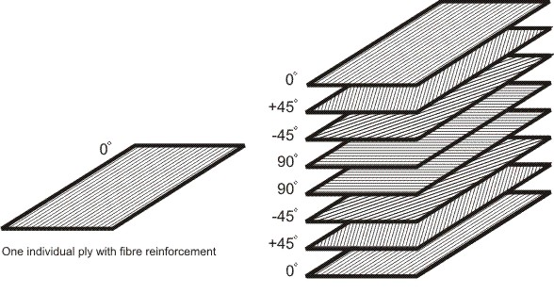
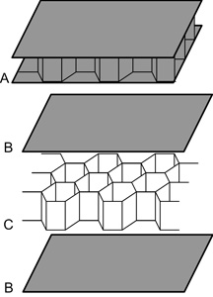
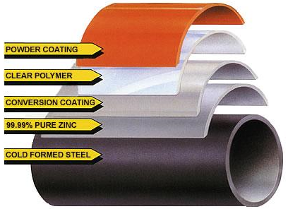
(Navarivanje, metalizacija, nanošenje prevlaka; Prevlake – na osnovu nanet zaštitni ili antifrikcioni sloj nano ili mikronske debljine.)
Vrste laminata:
Konvencionalni laminati – spoj dva ili više posebno dobijena materijala u obliku kvazi-dvodimenzionalne strukture.
Sendvič – spoj dva ili više posebno dobijena materijala u obliku kvazi-dvodimenzionalne ili trodimenzionalne strukture.

Slide 6
Dobijanje laminatnih kompozitnih materijala
Postupci dobijanja (spajanja):
1. Izvlačenje
2. Valjanje
3. Zavarivanje
4. Lepljenje

Slide 7
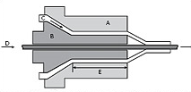
Izvlačenje
Za dobijanje presvučenih žica i cevi.
Žica se izvlači kroz alat gde se unosi materijal prevlake ili omotača u istopljenom ili viskoznom stanju.

Slide 8
Valjanje
Spajanje dva ili više limova/ploča metala: čelik+čelik, čelik+legura Ti...
U pojedinim slučajevima se dobijeni materijal termički obrađuje (istim režimima dve ili tri različite vrste čelika).
Valjci
Laminatni kompozitni materijal
Valjci

Slide 9
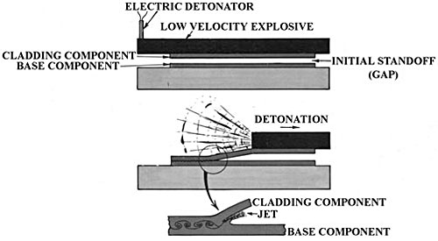
Zavarivanje
Naročito važna tehnologija eksplozivnog zavarivanja.
Primenjuje se tamo gde je nemoguće spojiti materijale valjanjem.
detonator
eksploziv
komponente
razmak
eksplozija
mlaz tečnog metala

Slide 10
Lepljenje
Spajanje dve komponente trećom komponentom – lepkom.
Očvršćavanjem lepka dolazi do stvaranja hemijske veze komponenti sa lepkom – posredno između komponenti.
Pogodno za tanke komponente različitih tipova.
Komponenta 1
Granični
slojevi
Lepak
Komponenta 2

Slide 11
Primena
Avio – industrija
Namenska industrija
Drvna industrija
Sportska oprema
Tehnologija pakovanja

Slide 12
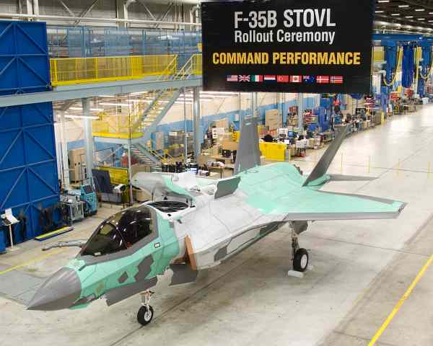
Avio - industrija
Sendvič strukture tipa “saća”
Delovi strukture aviona i raketa: horizontalne i vertikalne repne površine, kanardi,... (delovi relativno male debljine gde se ne nalazi gorivo)
Lopatice rotora helikoptera (otporne na udar projektila)

Slide 13
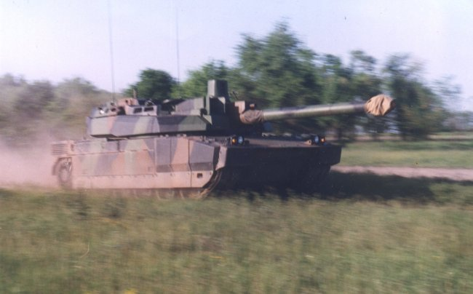
Namenska industrija
Dvo- i troslojni čelici za balističku zaštitu.
Dvoslojni čelici tvrdoće: 600 HB spoljašnja i 430 HB unutrašnja ploča.
Troslojni čelici: 430 HB spoljašnja, 600 HB srednja i 340 (430) HB unutrašnja ploča.

Slide 14
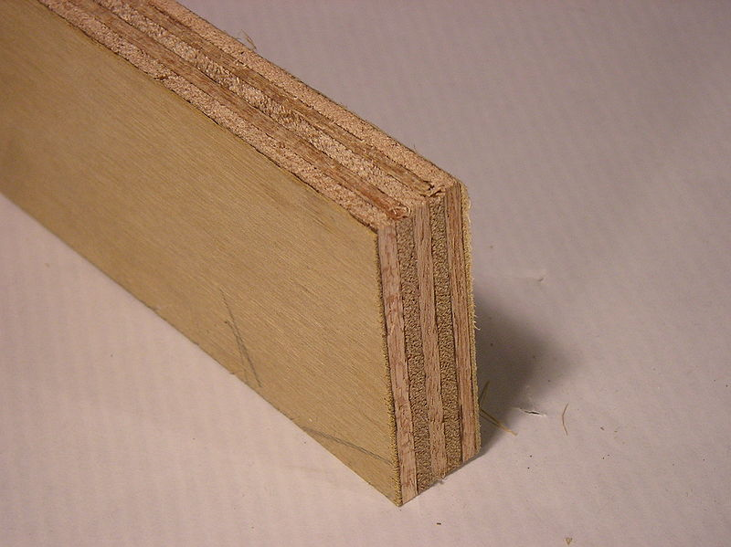
Drvna industrija
Primena kod šperploča – međusobno zalepljeni pločasti elementi sa različito usmerenim drvenim vlaknima za nosivost/krutost u različitim pravcima.

Slide 15
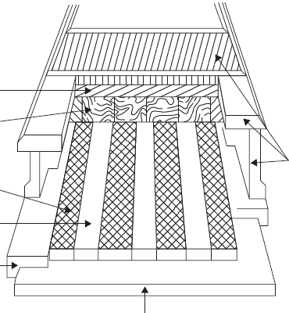
Sportska oprema, lov
Drvo, aluminijumsko saće ili penasti materijal – otpornost na udar
ABS, fenolna smola – estetika, otpornost na habanje
Elementi za ukrućenje od poliestera ojačanog staklenim, ugljeničnim i aramidnim vlaknima
Nerđajući čelik ili legura aluminijuma – otpornost na habanje
Malofrikcioni sloj od poliuretana (PU)
Kompozitni luk:
-centralni deo od drveta
- krajevi izrađeni od polimera ojačanog staklenim ili ugljeničnim vlaknima

Slide 16
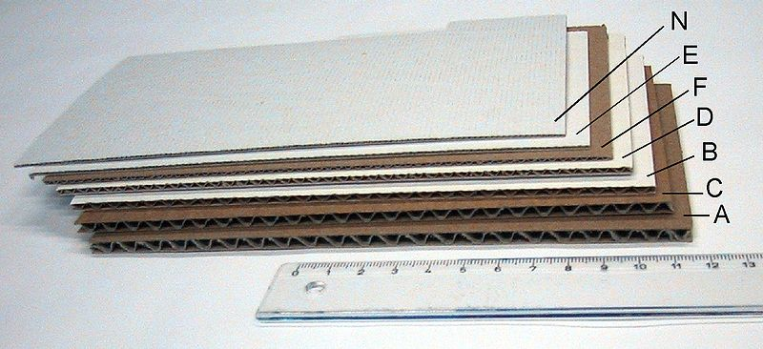
Tehnologija pakovanja
Tipičan primer je lepenka.
Sastoji se od tri kartona: dva kartona spojena talasastim kartonom između njih.
Cilj je dobijanje relativno laganog i jeftinog materijala visoke krutosti.

Slide 17
Pitanja iz laminatnih kompozitnih materijala
1. Koje se osobine dobijaju primenom laminatnih kompozitnih materijala?
2. Vrste laminata?
3. Izvlačenje laminata?
4. Valjanje i zavarivanje laminata?
5. Lepljenje laminata?
6. Laminati u avio – industriji?
7. Laminati u namenskoj, građevinskoj industriji i tehnologiji pakovanja?
8. Laminati u sportskoj opremi?

Slide 18
Kombinovani kompozitni materijali

Slide 19
Podela kompozitnih materijala
PARTIKULITNI
(OJAČANI ČESTICAMA)
Konvencionalni partikulitni
Disperziono ojačani
Partikulitni nanokompoziti
OJAČANI VLAKNIMA
Diskontinualna vlakna
Kontinualna vlakna
Ojačani nitima
LAMINATNI
KOMBINOVANI

Slide 20
Do danas je realizovana kombinacija disperzno ojačane osnove i niti.
Ojačavanjem osnove ojačava se i kompozitni materijal:
Za l>l_{krit} : σ_{k}=R_{mv} f_{v}(1-l_{krit}/2l)+σ_{o}’f_{o}
Za l<l_{krit} : σ_{k}=lτf_{v}/d+σ_{o}’f_{o}
Gde je: σ_{k} – zatezna čvrstoća kompozitnog materijala
R_{mv} – zatezna čvrstoća vlakana
f_{v} – udeo vlakana
l_{krit} – kritična dužina vlakana
l – dužina vlakana
σ_{o}’ – napon u osnovi pri lomu kompozitnog materijala
τ - smicajni napon (athezija,napon veze) između osnove i vlakana
d – prečnik vlakana

Slide 21
Dobijanje kombinovanih kompozitnih materijala
Postupci dobijanja su analogni postupcima dobijanja kompozitnih materijala ojačanih nitima
Livenjem
Metalurgijom praha (sinterovanjem)

Slide 22
Livenje kompozitnih materijala
Livenje sa umešavanjem
Livenje pod pritiskom: 1. gasno
2. direktno
3. indirektno

Slide 23
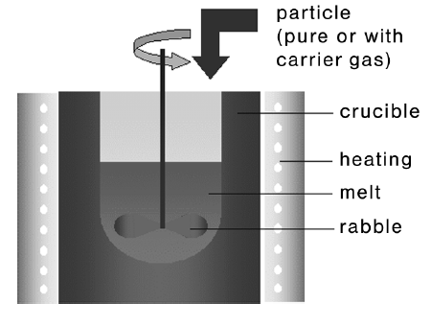
Livenje kompozitnih materijala
Livenje sa umešavanjem niti i čestica:
jednostavan i jeftin proces
mešanje je potrebno za za dobijanje jednake distribucije niti
Ubacivanje
Niti i čestica
Sud
Grejači
Tečni kompozit
Mešač

Slide 24
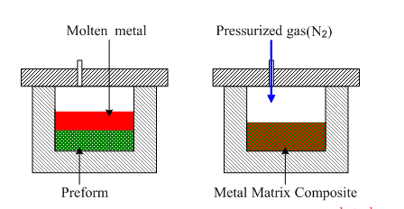
Livenje pod pritiskom
složeniji i skuplji
proces
minimalna poroznost
dobijanje sitnozrne strukture
Azot pod pritiskom
Tečni metal+čestice
Gasno livenje pod pritiskom:
Pogodno za velike radne predmete
Presovane niti(+čestice)
Gotov proizvod

Slide 25
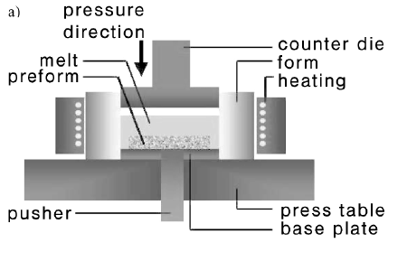
Direktno livenje pod pritiskom:
potreban tačan proračun zapremine za popunu kalupa jer nema ulivnog sistema
Dejstvo pritiska
Pritiskivač
Tečni metal+čestice
Presovane niti (+čestice)
Kalup
Grejač
Izbacivač
Radni sto
Osnovna ploča

Slide 26
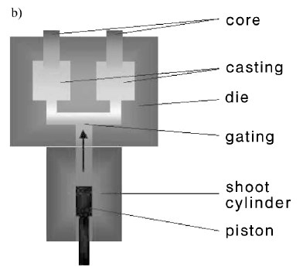
Indirektno livenje pod pritiskom:
protok je kontrolisan kroz ulivni sistem
pogodno za manje radne predmete složenije konguracije
Jezgra
Odlivci
Kalup
Usmeravanje tečnog metala
Cilindar
Klip

Slide 27
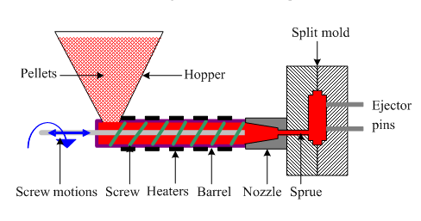
Klasično livenje pod pritiskom (brizganje ili ekstruzija):
Obezbeđeno je usmeravanje niti prolaskom kroz diznu, čime se postižu željene mehaničke karakteristike u određenom pravcu.
Tečni metal + niti+čestice
Kalup
Polimerne granule+vlakna
Levak
Izbijači
Konus
Obrtno kretanje
Vijak
Cilindar
Dizna

Slide 28
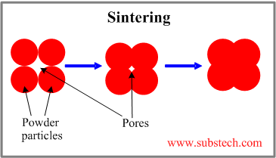
Sinterovanje
Konvencionalno sinterovanje
Izostatičko sinterovanje
Sinterovanje istiskivanjem
čestice
pore

Slide 29
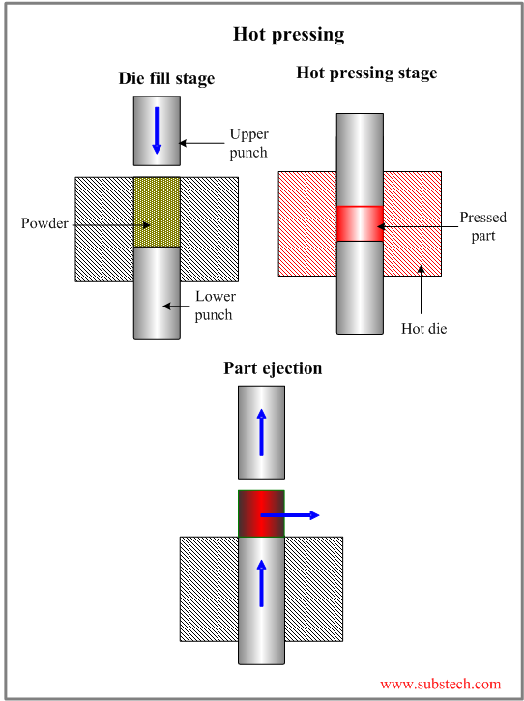
Konvencionalno sinterovanje:
jednostavan proces
neravnomeran pritisak i raspored poroznosti
gornji žig
prah
sinterovanje
donji žig
zagrejana
matrica

Slide 30
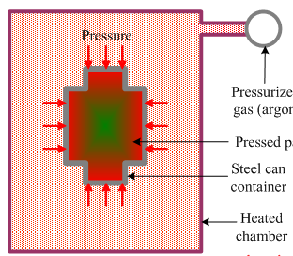
Izostatičko sinterovanje (HIP-hot isostatic pressing):
Ravnomerno dejstvo pritiska sa svih strana i ravnomerna poroznost proizvoda
Pritisak
Argon pod pritiskom
Radni predmet
Čelični lim
Zagrejana komora

Slide 31
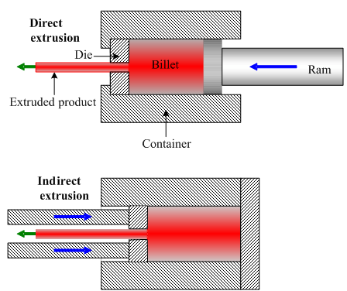
Sinterovanje istiskivanjem:
pogodno za specifične oblike radnih predmeta (izduženi oblik)
Istosmerno istiskivanje
Žig
Prah
Klip
Gotov proizvod
Matrica
Suprotnosmerno istiskivanje

Slide 32
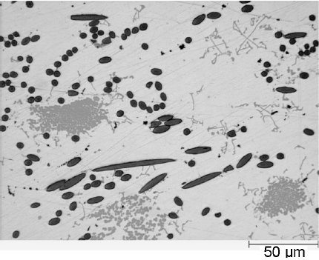
Legura magnezijuma ojačana česticama i nitima
Čestice SiC
Niti C
Metalna osnova – legura Mg

Slide 33
Pitanja iz kombinovanih kompozitnih materijala
1. Šta se dobija kombinovanim ojačavanjem (vlaknima i disperziono)?
2. Dobijanje kompozitnih materijala ojačanih nitima?
3. Nacrtati mikrosturkturu kombinovano ojačane legure magnezijuma.

